Slide 1
EXAMENS PARACLINIQUES EN NEPHROLOGIE
Dr W. Djafour- Bekhechi
Service de Néphrologie- hémodialyse CHU Tlemcen

Slide 3
EXAMENS BIOLOGIQUES DANS LE SANG
fonction rénale globale : urée –crétinine
Ionogramme sanguin : sodium-potassium-chlore-réserves alcalines
Bilan phosphocalcique: calcémie -phosphore
Vitamine D, Parathormone
Acide urique
Electrophorèse des protéines plasmatiques
Bilan lipidique : choléstérol total-HDL,LDL cholestérol,triglycérides
FNS-frottis sanguin
Examens immunologiques :
dosage pondéral des différentes classe des immunoglobulines
Le complément :C1q,C3,C4,CH50
Anticorps anti-DNA
Recherche de cryoglobulines
Les anticorps anti membrane basale glomérulaire (AC anti-MBG)
AC anticytoplasme des polynucléaires(ANCA

Slide 4
créatinine sanguine
- Métabolite terminal de la créatine musculaire
Taux plasmatique dépend de la masse musculaire et de la filtration glomérulaire
- Elimination est exclusivement rénale, par filtration glomérulaire
- Taux plasmatique normal chez l’adulte :
- Homme :80 à 110 µmol/l (9 à 13 mg/ l)
- Femme : 60 à 90 µmol/l (7 à 10 mg/l)
- Taux plus bas : - Sujet âgé - Petit enfant - Femme enceinte

Slide 5
Urée
Le produit d'élimination du catabolisme azoté
Son taux plasmatique dépend:
- apports azotés alimentaires
- Catabolisme protidique endogène
- diurèse
Taux plasmatique normal chez l’adulte
3 à 8 mmol/l (0.2 à 0.6 g/l)

Slide 8
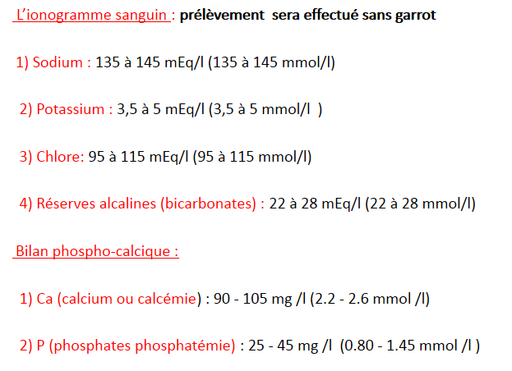

Slide 13
1-Protéinurie physiologique < 150 mg/24 h composée de :
- albumine < 30 mg/j
- mucoprotéine de Tamm-Horsfall :30 à 50 mg/j
-immunoglobulines < 20 mg/j
- fragments d’immunoglobulines et d’autres protéines de petit poids moléculaire
2-Protéinurie de type glomérulaire : riche en albumine ,traduit un problème glomérulaire
a-Protéinurie de type glomérulaire sélective: elle comprend plus de 80 % d'albumine .
b-Protéinurie de type glomérulaire non sélective : elle comprend moins de 80 % d'albumine
3- Protéinurie de type tubulaire: traduit un problème tubulaire: les tubes n’arrivent pas a réabsorber Correctement peu d’albumine
4-Protéinurie monoclonale : chaînes légères d'immunoglobulines au cours d’un myélome

Slide 15
EXAMENS RADIOLOGIQUES
ASP
échographie abdominopelvienne +doppler
TDM( tomodensitométrie)
IRM(imagerie par résonance magnétique)
scintigraphie rénale
angiographie numérisée

